Slide 1

ỦY BAN NHÂN DÂN QUẬN LONG BIÊN
TRƯỜNG MẦM NON ĐỨC GIANG
LĨNH VỰC PHÁT TRIỂN NGÔN NGỮ
Thơ: Hoa cúc vàng
Lứa tuổi: 5 - 6 tuổi
Số lượng: 20 - 25 trẻ
Thời gian: 30 - 35 phút
Giáo viên: Lê Thuý Quỳnh

Slide 2

Ổn định:
Hát: Màu hoa

Slide 3


Slide 4

* Cô đọc thơ lần 1 cho trẻ nghe kết hợp cử chỉ, điệu bộ

Slide 5
* Cô đọc thơ lần 2

Slide 6

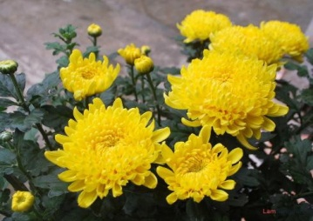
Thơ: Hoa cúc vàng

Slide 7
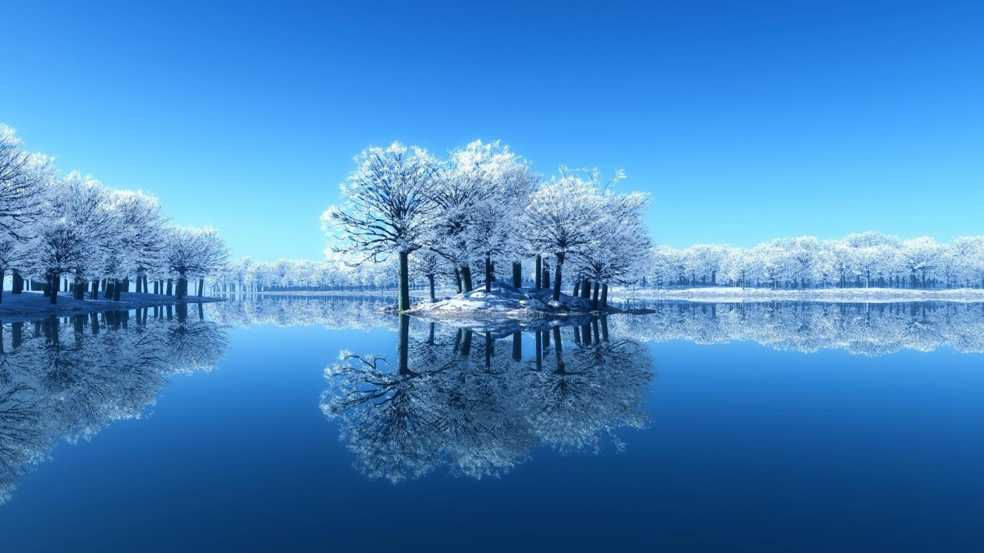
Suốt cả mùa đông
Nắng đi đâu hết
Trời dắp chăn bông
Còn cây chịu rét

Slide 8


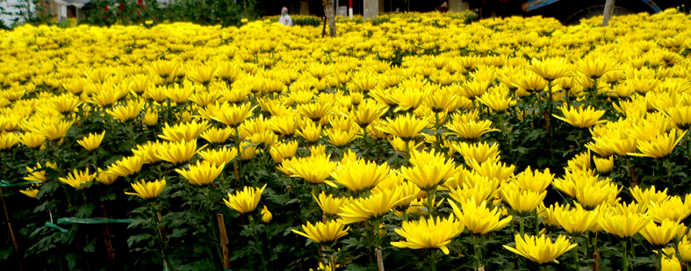
Sớm nay nở hết
Đầy sân cúc vàng
Thấy mùa xuân đẹp
Nắng lại về chăng?

Slide 9
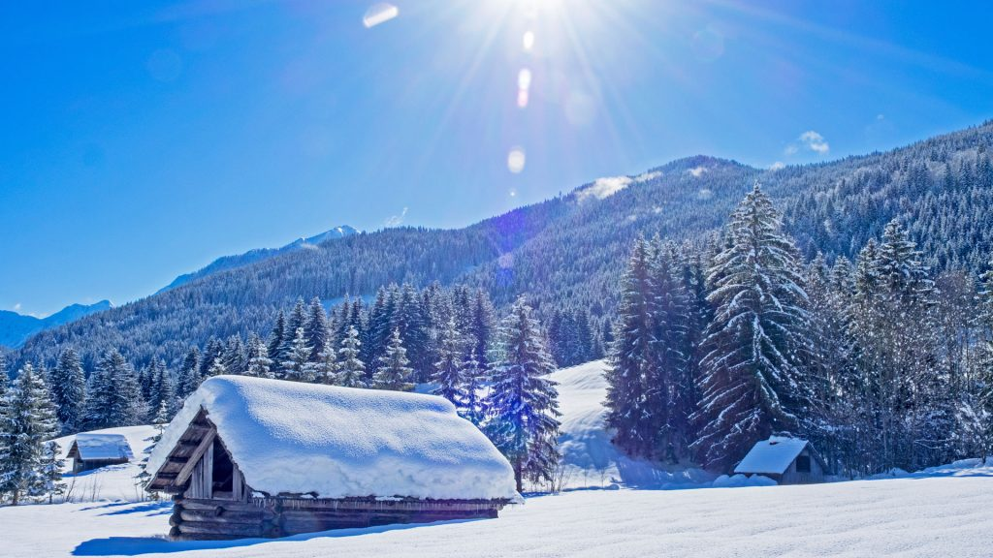
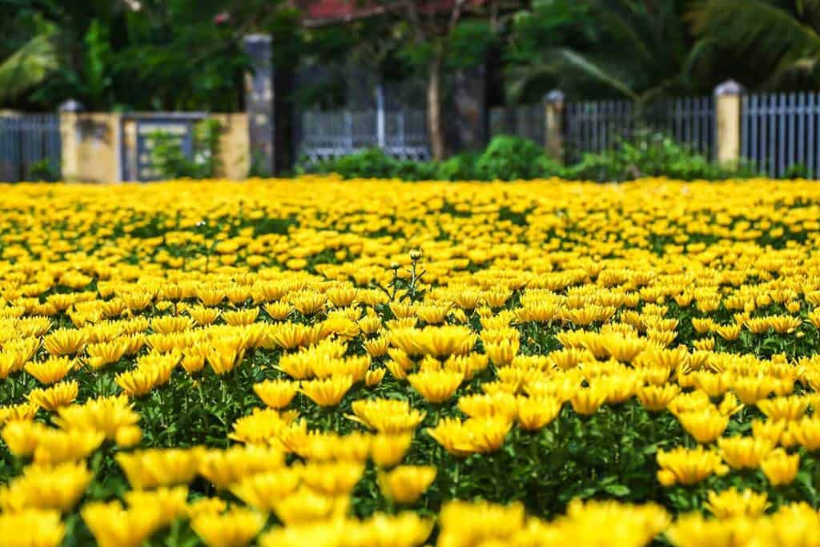
Ồ chẳng phải đâu
Mùa đông nắng ít
Cúc gom nắng vàng
Vào trong lá biếc

Slide 10
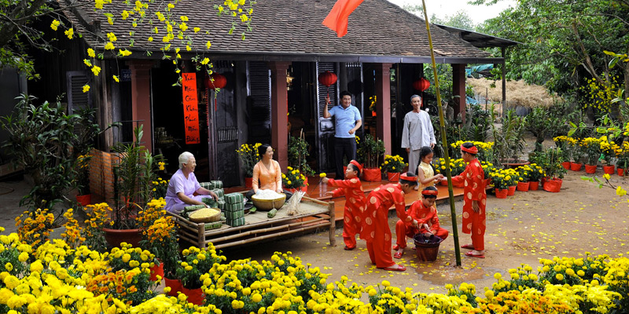
Chờ cho đến tết
Nở bung thành hoa
Rực vàng hoa cúc
Ấm vui mọi nhà

Slide 11

Đàm thoại – trích dẫn

Slide 12
Cô vừa đọc cho các con nghe bài thơ gì?
Của tác giả nào?

Slide 13

Các con thấy thời tiết của mùa đông được tác giả miêu tả như thế nào?

Slide 14

Vì sao mùa đông lại không có nắng?

Slide 15



Điều gì làm tác giả bất ngờ khi bước ra sân?
Có phải mùa xuân mang nắng về không? Vì sao?

Slide 16
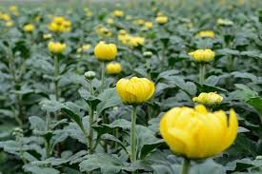
Hoa cúc đã làm gì suốt cả mùa đông?

Slide 17
GIẢI THÍCH: “GOM” = > Dồn lại một chỗ

Slide 18

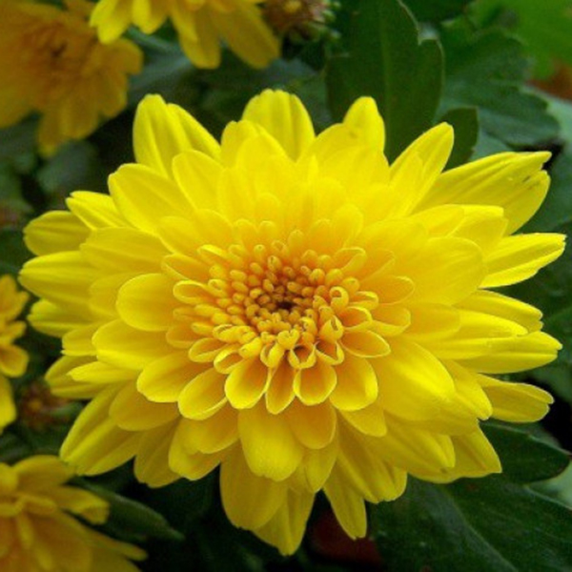
Tết đến xuân về hoa cúc nở như thế nào?

Slide 19
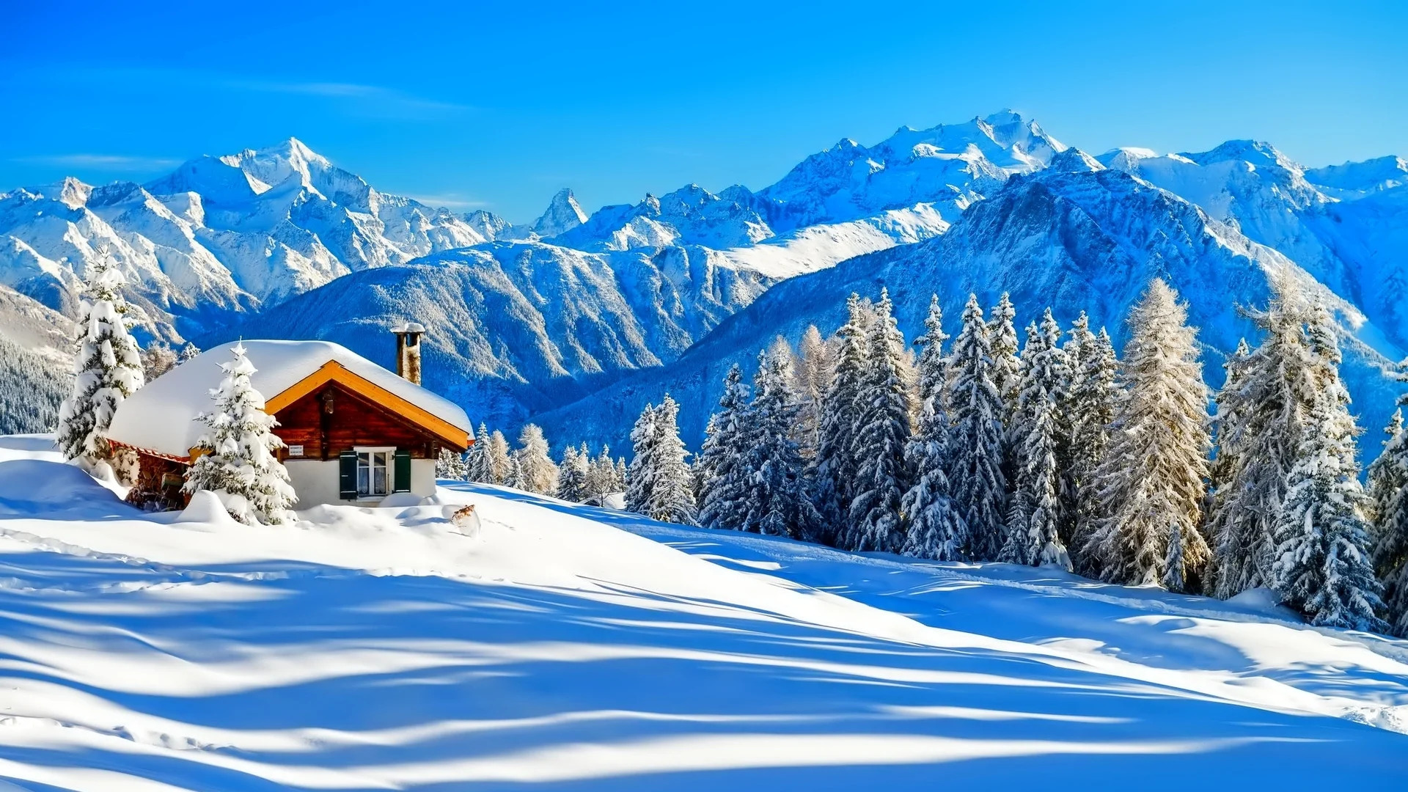
Trong bài thơ nói đến mùa gì?
Mùa đông
Mùa xuân

Slide 20
Tết đến xuân về hoa cúc nở như thế nào?

Slide 21
Vậy khi tết đến, xuân về các con có cảm nhận gì?
Để có hoa đẹp đón tết các con phải làm gì?

Slide 22
Vậy khi tết đến, xuân về các con có cảm nhận gì?
Để có hoa đẹp đón tết các con phải làm gì?

Slide 23
Giáo dục: Các con phải chăm sóc, bảo vệ cây hoa, không ngắt lá bẻ cành các con nhớ nhé?

Slide 24
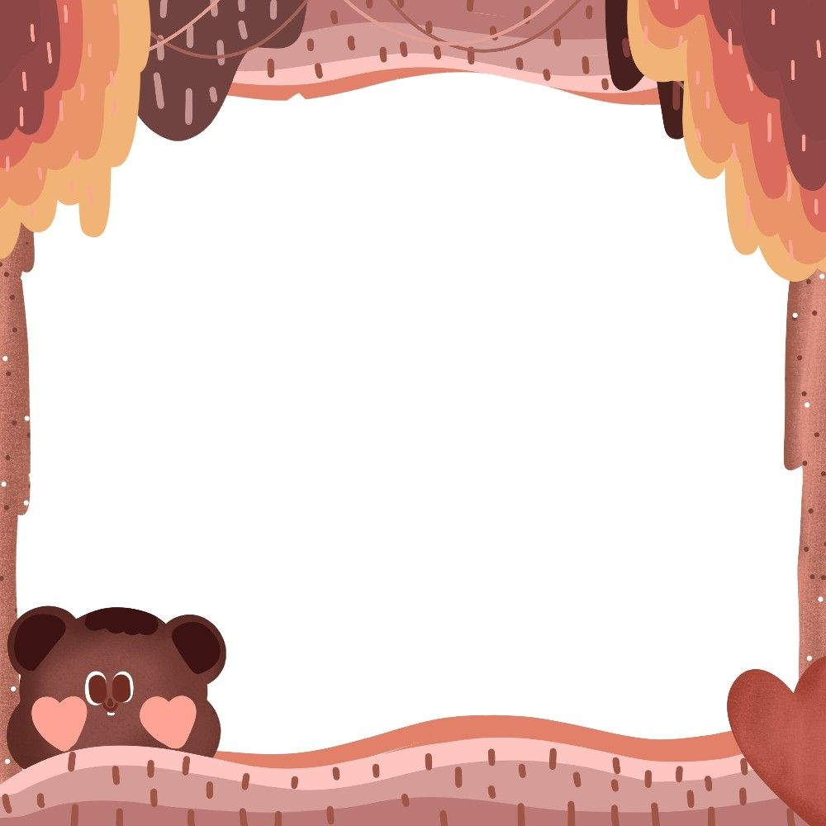
Dạy trẻ đọc thơ

Slide 25
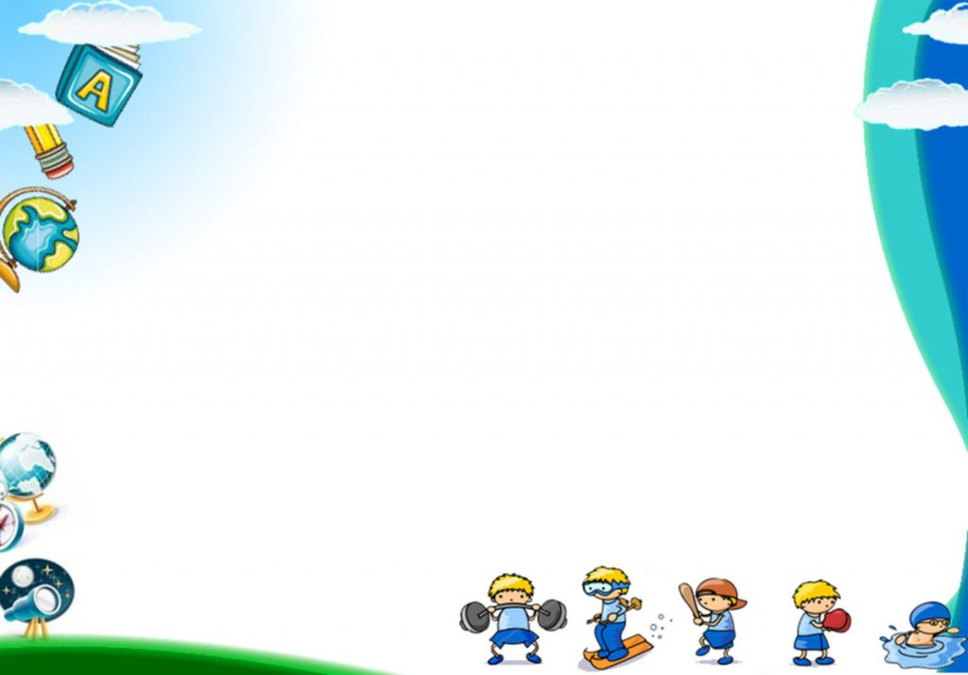
HOA CÚC VÀNG
Suốt cả mùa đông
Nắng đi đâu miết
Trời đắp chăn bông
Còn cây chịu rét
Sớm nay nở hết
Đầy sân cúc vàng
Thấy mùa xuân đẹp
Nắng lại về chăng
Ồ chẳng phải đâu?
Mùa đông nắng ít
Cúc gom nắng vàng
Vào trong lá biếc
Chờ cho đến tết
Nở bung thành hoa
Rực vàng hoa cúc
Ấm vui mọi nhà.

Slide 26
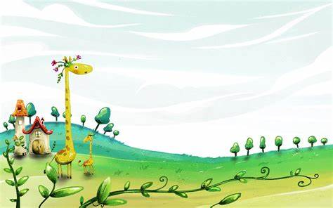
XIN CHÀO
VÀ HẸN GẶP LẠI

